Slide 1


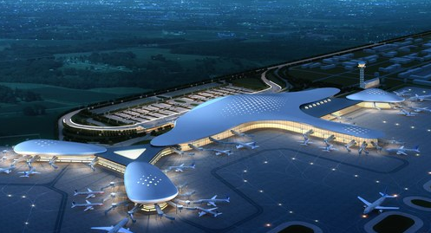
DUNHAM-BUSH
Аэропорты
DUNHAM-BUSH
Since1894…

Slide 2

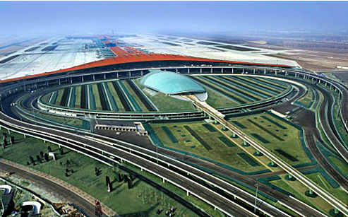
Аэропорты
Проект: Международный аэропорт Пеки́н-Шоуду́
Модель/Кол-во: MSACC/4；DMA/8
Год: 2008
Проект: Международный аэропорт Пудун
Модель/Кол-во: ACDXHP-R/3
Год: 2014

Slide 3
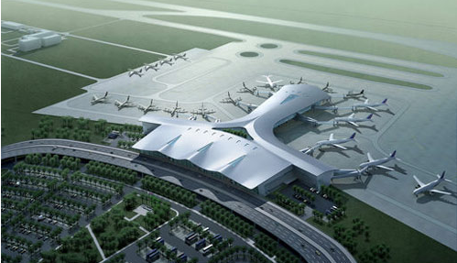
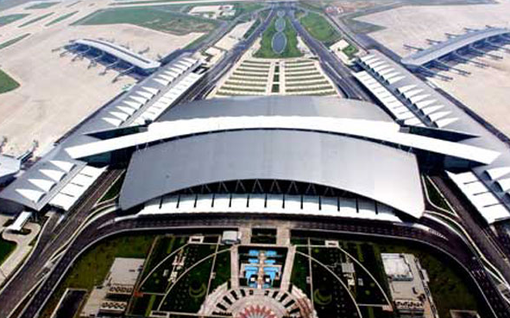
Аэропорты
Проекты: Международный аэропорт Гуанчжоу-Байюнь
Модель/Кол-во: WCFX/4； ACDSX/2
Год: 2001
Проект: Цзеян Чаошань международный аэропорт
Модель/Кол-во: DCLC/3
Год: 2011

Slide 4

Аэропорты
Проект: Харбинский международный аэропорт «Тайпин»
Модель/Кол-во: CR/16
Год: 2013
Проект: Международный аэропорт Сямынь
Модель/Кол-во: DCLC/2；WCFX/1；DMA/14；KFP/30；CR/438
Год: 2016

Slide 5
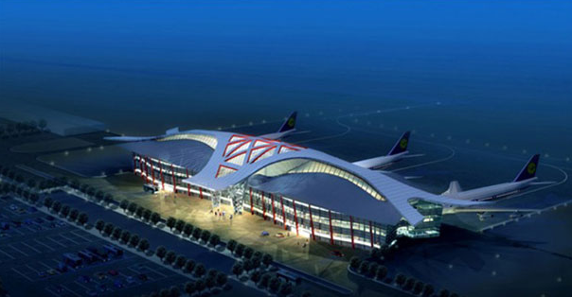
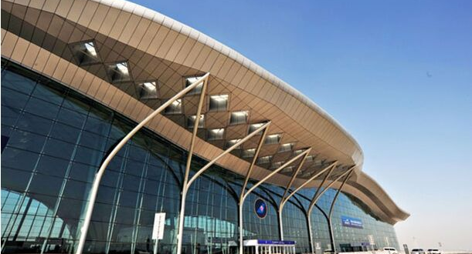
Аэропорты
Проект: Аэропорт Баяньчжоэр
Модель/Кол-во: ACDX/2；DMA/53；KFP/19；CR/319
Год: 2012
Проект: Xinjiang Bolle Аэропорт
Модель/Кол-во: WCFXR/2；DMA/3；CR/33
Год: 2010

Slide 6
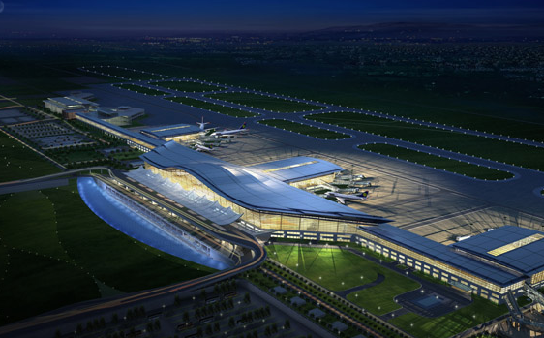
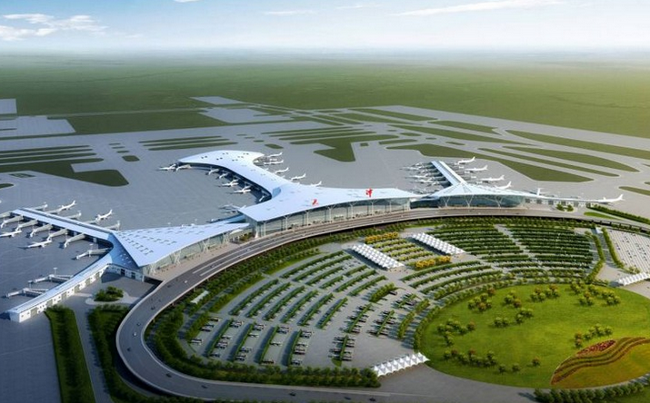
Аэропорты
Проект: Международный аэропорт Чанша Хуанхуа
Модель/Кол-во: ACDXHP/2
Год: 2009
Проект: Международный аэропорт Тяньцзинь Биньхай
Модель/Кол-во: WCFX/2；CR/25
Год: 2005

Slide 7
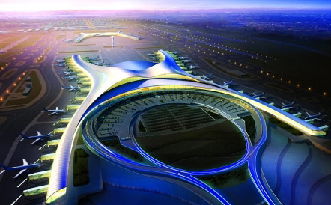
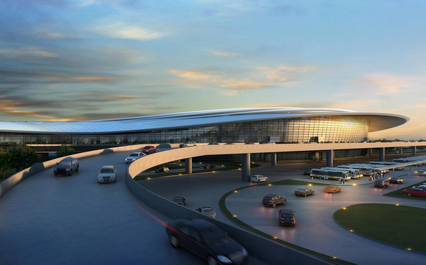
Аэропорты
Проект: Yantai Tidal Международный аэропорт
Модель/Кол-во: DCLC/3；WCFX/1；DBV/1188；DMA/105；KFP/38；CR/1290；DHER/24； Large cooling tower /8；…
Год: 2014
Проект: Международный аэропорт Чунцин Цзянбэй
Модель/Кол-во: CR/2078
Год: 2016

Slide 8
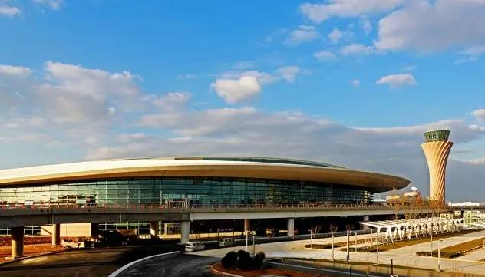
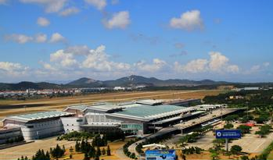
Аэропорты
Проект: Rizhao аэропорт
Модель/Кол-во: DMA/6；CR/61
Год: 2015
Проект: Аэропорт Sanmingsha в провинции Фуцзянь
Модель/Кол-во: DMA/10；CR/148；DHER/15
Год: 2014

Slide 9
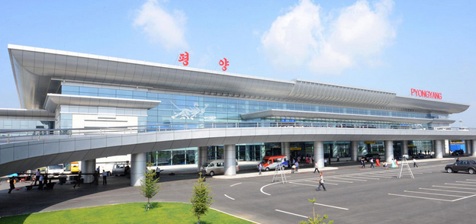
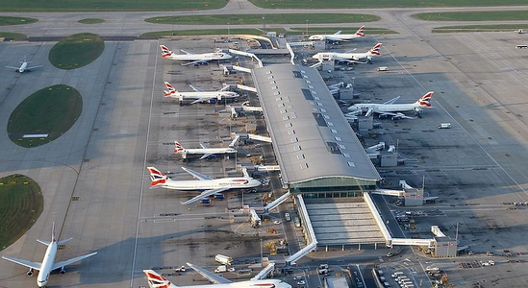
Аэропорты
Проект: Пхенья́нский междунаро́дный аэропо́рт Суна́н
Модель/кол-во: ACDXHP/8；DMA/29
Год: 2013
Международный аэропорт Лондона Хитроу

Slide 10


THANK YOU
顿汉布什
唯进步，不止步！
Innovation…Never Ends!
顿汉布什 享誉世界的空调专家
DUNHAM-BUSH, YOUR COMFORT SPECIALIST！
版本号：PPT_Corporate Profile_C-DO_03C

